Slide 1


Slide 2
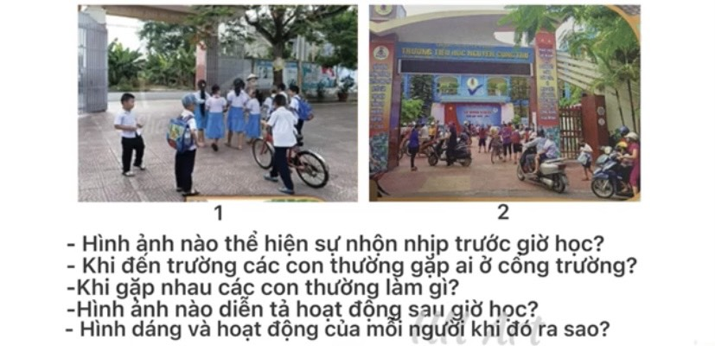
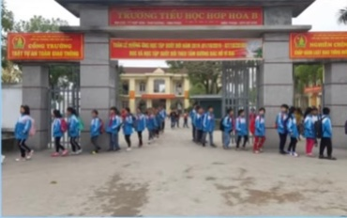
1. KHÁM PHÁ

Slide 3
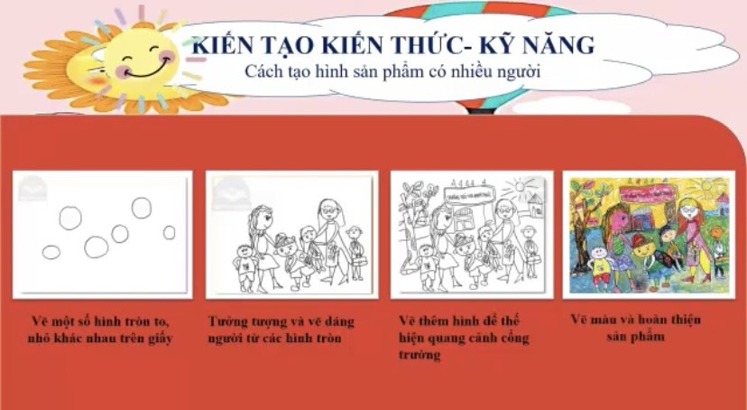
2

Slide 4


Slide 5
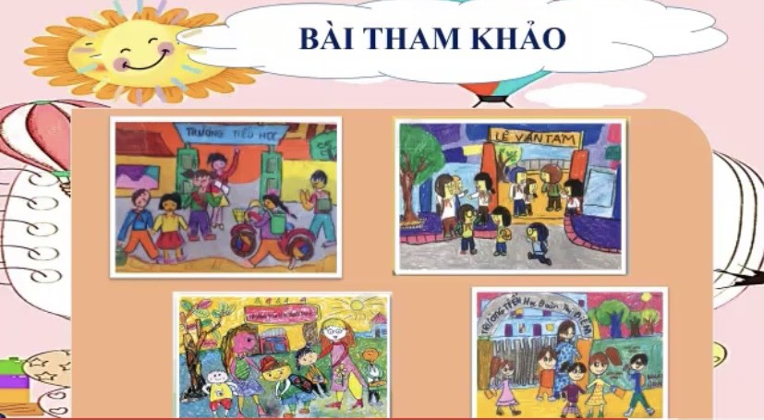

Slide 6
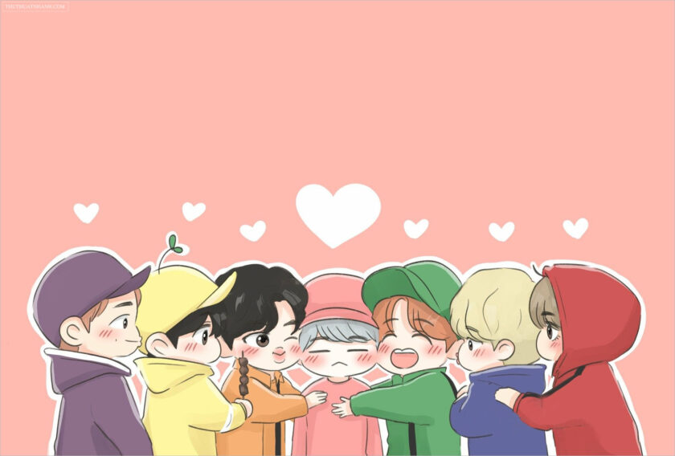
3. THỰC HÀNH
Làm bài tập 1, 2 trong vở BT Mĩ thuật (Trang 14,15)
Lưu ý: Bài tập 1: Các con phải thực hành theo đúng các bước nhé.
- Sắp xếp các con vật đã cắt vào 1 tờ giấy khổ lớn để tạo hình ảnh chính
Vẽ thêm các hình ảnh phụ ( cây cỏ, rong, rêu..

Slide 7
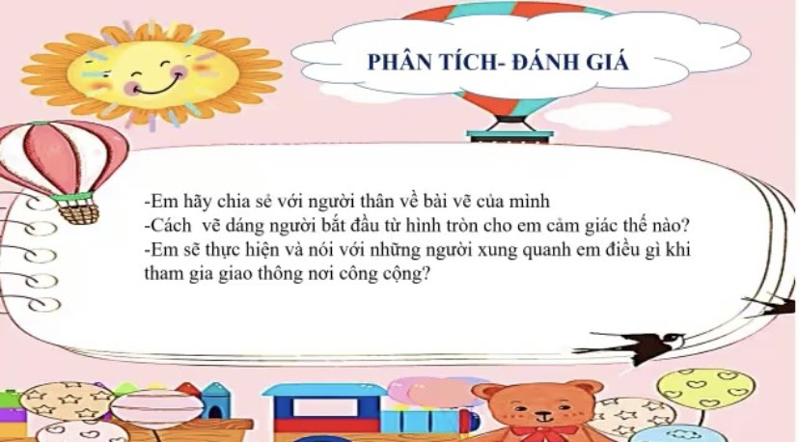

Slide 8
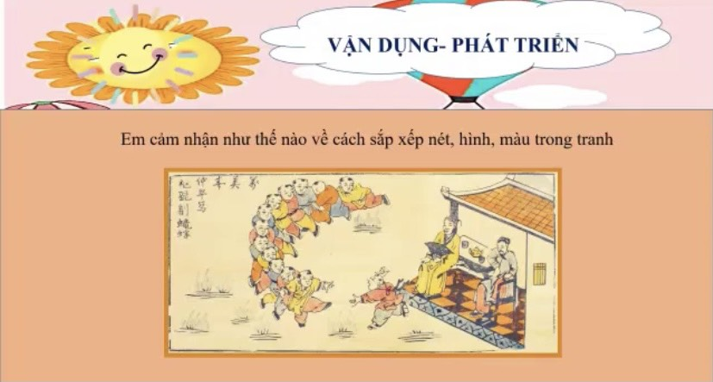
2

Slide 9
Dặn dò
Hoàn thành bài tập trang 14. 15 vở bài tập Mĩ thuật (bài tập 1 các con vẽ bước 1 và 2, còn bước 3,4 chúng ta sẽ làm vào tiết 2 tuần sau nhé)
Chuẩn bị bài : Quan sát hình ảnh các tranh trang 28 sách giáo khoa MT để tuần sau mình học tiếp bài 3: Cổng trường nhộn nhịp (tiết 2)

